Slide 1
Geleceği Yazan Kadınlar
Android 301 1. Gün

Slide 2
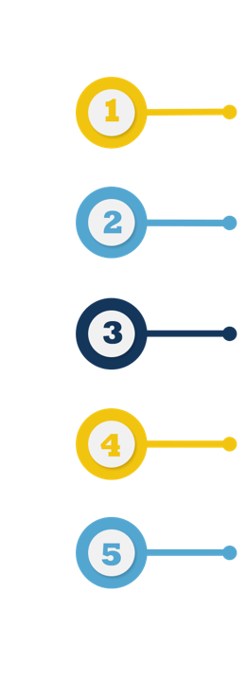
Geçen Hafta Neler Yaptık ?
Activity Kavramı
Uygulamanın Cihazda Çalıştırılması
Listview Kullanımı
ListView Özelleştirme
Webview Kullanımı

Slide 3


Slide 4
Media İşlemleri
Android multimedya çerçevesi, sesleri, videoları ve görüntüleri uygulamalarınıza kolayca entegre edebilmeniz için çeşitli yaygın medya türlerini oynatma desteği içerir. Uygulamanızın kaynaklarına depolanan medya dosyalarından, dosya sistemindeki bağımsız dosyalardan ya da bir ağ bağlantısından gelen bir veri akışından, MediaPlayer API'lerini kullanarak ses veya video oynatabilirsiniz.

Slide 5
UYGULAMA
Media, Harita, Sms, Arama İşlemleri
Notes:
En baştan yeni bir proje oluşturup, login ekranı tasarlayın.
Nasıl bir ekran olacağı hakkında bilgiyi bir sonraki slayttan gösterebilirsiniz.

Slide 6
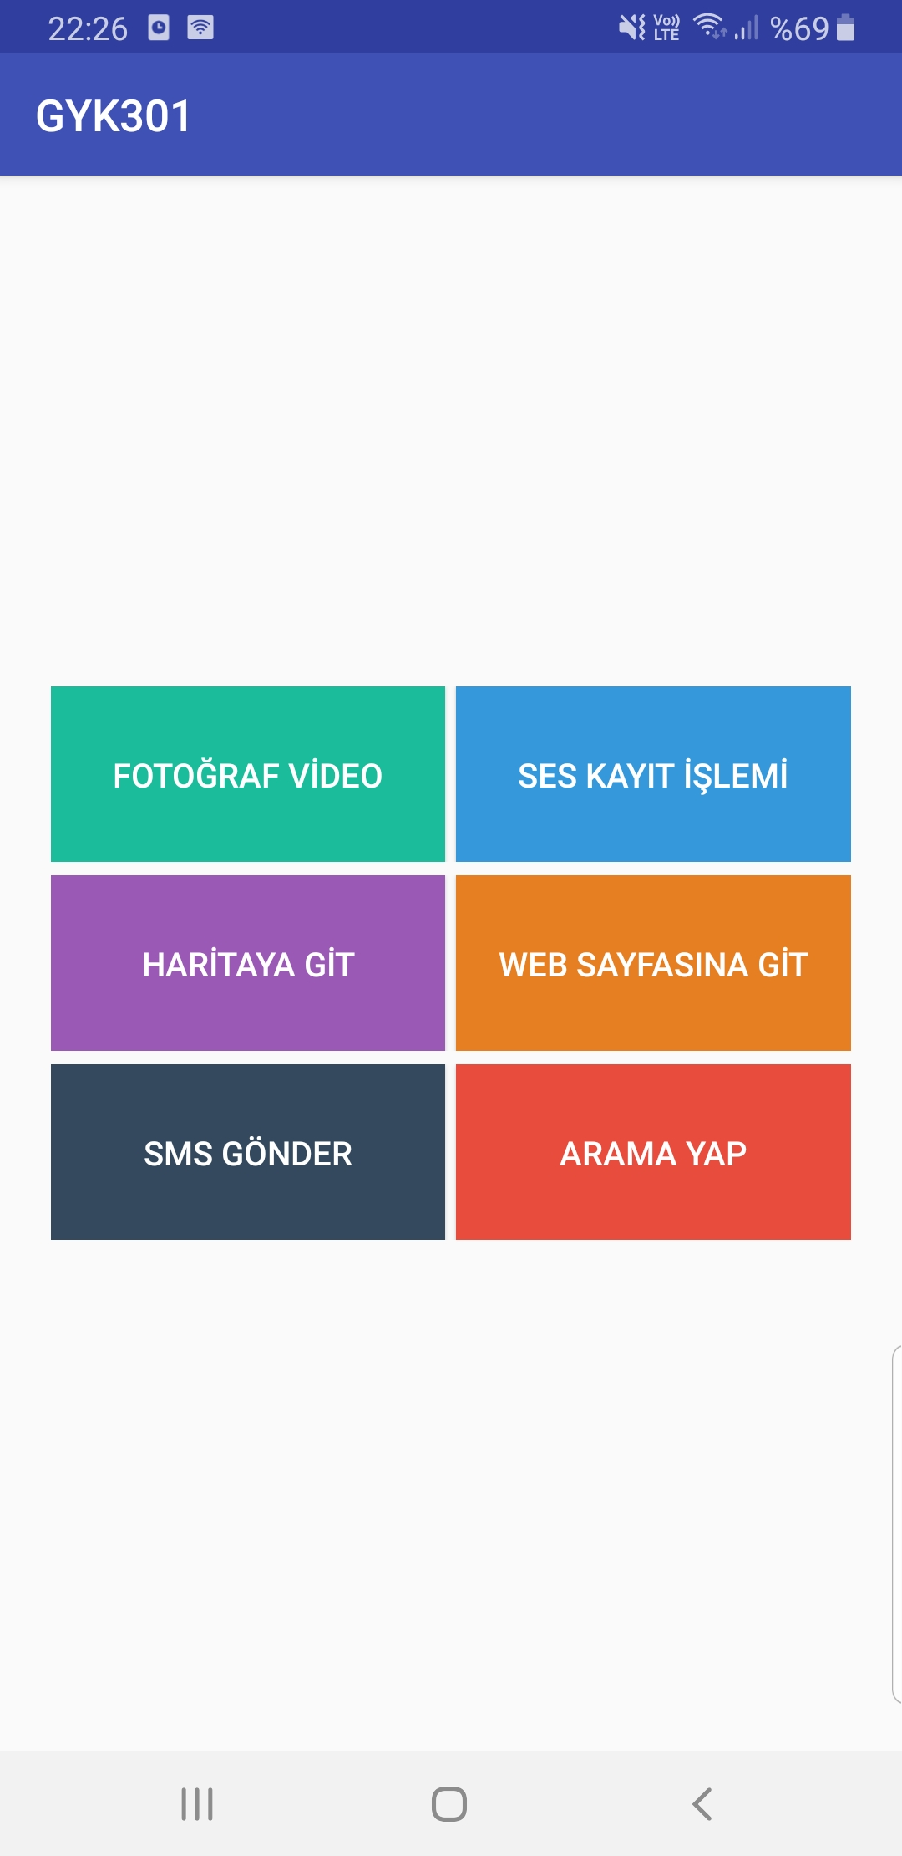
Uygulama Ana Sayfa
Uygulama anasayfasında tüm işlemlere kolayca erişebileceğimiz bir giriş ekranı bizi karşılayacaktır. Burada görüldüğü gibi uygulamamız fotoğraf ve video, ses kayıt işlemi, harita, web, sms, arama yapma gibi temel işlemleri yapabilmektedir.

Slide 7
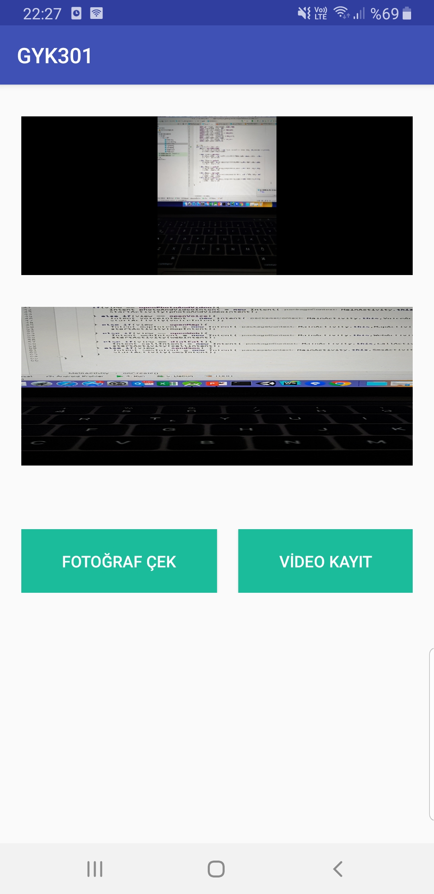
Fotoğraf Ve Video
Bu sayfamızda fotoğraf çekme ve video kayıt işlemi yapılıp, çekilen fotoğraf ve video ekranda gösterilmektedir.

Slide 8
Fotoğraf Ve Video
Fotoğraf çekme işlemi için Intent action olarak MediaStore.ACTION_IMAGE_CAPTURE kullanılmaktadır.
Video kayıt işlemi için Intent action olarak MediaStore.ACTION_VIDEO_CAPTURE kullanılmaktadır.
Çekilen fotoğrafın ön gösterimi için;
ImageView komponenti kullanılır ve fotoğraf Bitmap tipine çevrilerek imageView’e set edilir.
Çekilen videonun ön gösteriminin yapılabilmesi için; VideoView komponenti kullanılır.

Slide 9
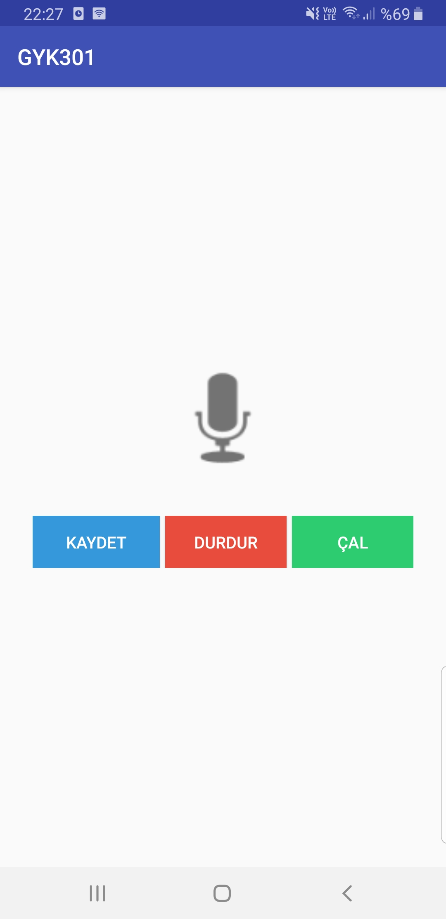
Ses Kayıt İşlemi
Bu sayfamızda temel olarak ses kaydetme, durdurma ve kaydedilen sesi oynatma özelliği bulunmaktadır.

Slide 10
Ses Kayıt İşlemi
Ses kayıt işlemi için MediaRecorder sınıfı kullanılmaktadır.
Ses Oynatma işlemi için. MediaPlayer sınıfı kullanılmaktadır.
Ses kayıt ve depolama işlemleri için Manifest dosyamızda aşağıdaki izinlerinin alınması gerekmektedir. Ayrıca kullanıcıdan run time izinlerinin de alınması gerekmektedir. <uses-permission android:name="android.permission.RECORD_AUDIO" /> <uses-permission android:name="android.permission.WRITE_EXTERNAL_STORAGE" />
Kayıt işlemi için MediaRecorder sınıfının aşağıdaki metodları kullanılmalıdır.
recorder.setAudioSource(MediaRecorder.AudioSource.MIC); recorder.setOutputFormat(MediaRecorder.OutputFormat.THREE_GPP); recorder.setAudioEncoder(MediaRecorder.AudioEncoder.AMR_NB);
recorder.prepare(); recorder.start();
Oynatma işlemi için MediaPlayer sınıfının aşağıdaki metodları kullanılmalıdır.
player.setDataSource(filepath); player.prepare(); player.start();

Slide 11
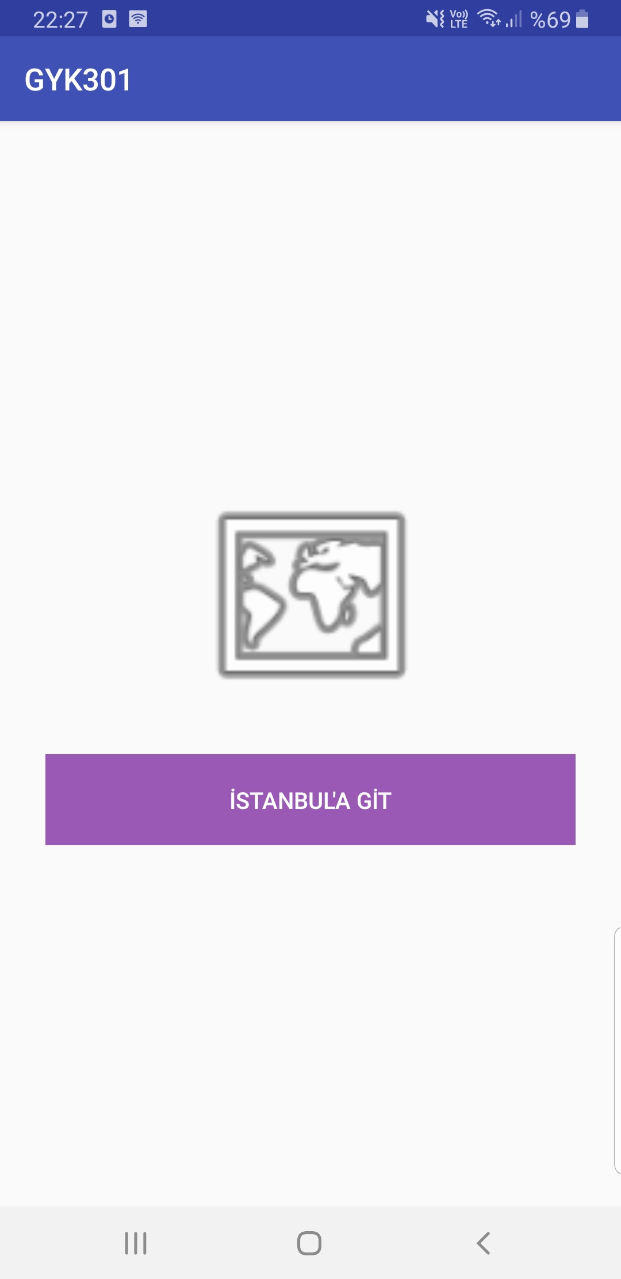
Harita Açma
Bu sayfamızda İstanbul’un enlem ve boylam bilgileri alarak harita üzerinde açma işlemi gerçekleştirilmiştir.

Slide 12
Harita Açma
Harita açma işlemi için Intent action olarak Intent.ACTION_VIEW kullanılmaktadır.
Intent’e data olarak Uri tipinde ilgili konumun enlem ve boylam bilgisi set edilmelidir.

